Slide 1
*
*
Автоматизация у вас – важное дело для нас.

Slide 2
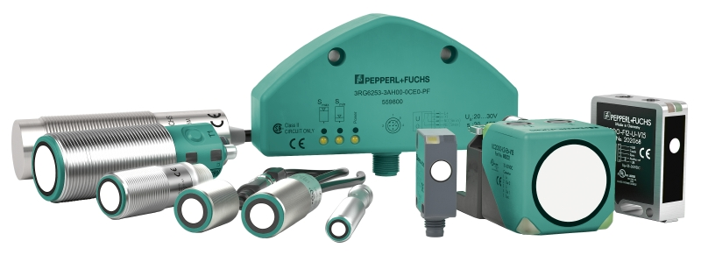
Ультразвуковые датчики компании «Пепперл + Фукс».
Области применения. Новинки.

Slide 3
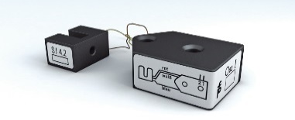
Кратко о компании P+F.
Компания занимается производством устройств автоматики
Год основания:1945-й. и датчиками ------- более 70 лет.
Компания является изобретателем индуктивного датчика приближения.
1958 год
Компания начала производство своих первых УЗ датчиков 1985 / 1986 гг.
Компания P+F занимается более 20 лет технологиями ультразвукового измерения и объединила собственный опыт с опытом компании Siemens.
2010 год - поглощение бизнеса по производству датчиков
приближения компании Siemens, в том числе ультразвуковых датчиков.
За прошедшие годы компания выпустила миллионы ультразвуковых датчиков.
В настоящий момент у компании P+F самый большой в мире ассортимент
ультразвуковых датчиков приближения.

Slide 4
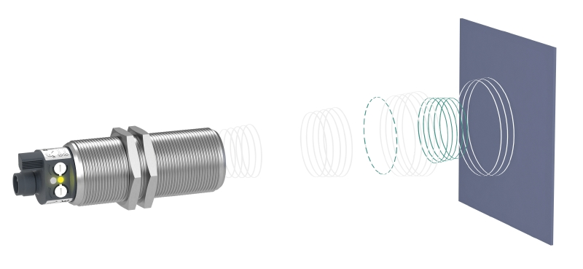
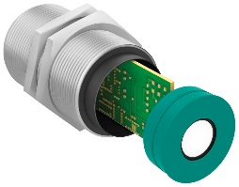
Принцип действия ультразвукового датчика приближения
Пезоэлектрик излучает высокочастотный импульс в сторону объекта и улавливается обратный (отражённый) сигнал. Таким образом происходит измерение времени распространения УЗ сигнала от излучателя до объекта и назад. По времени распространения УЗ сигнала вычисляется расстояние до объекта. Применяется запатентованная система регулировки угла распростран. луча.

Slide 5
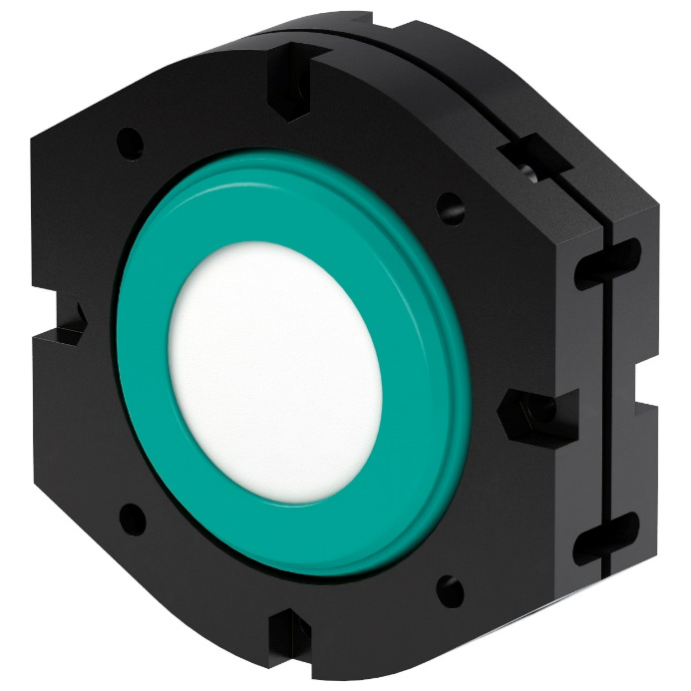
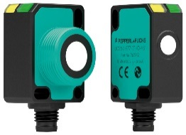
Серийные УЗ датчики P+F
160 мм
31 мм
min MAX
Дистанции : 100, 250, 400, 800 мм Дистанция : 10 000 мм
Разрешение : + 1 мм Разрешение : + 15 мм
Имеются УЗ датчики с наилучшим разрешением 50 мкм.

Slide 6
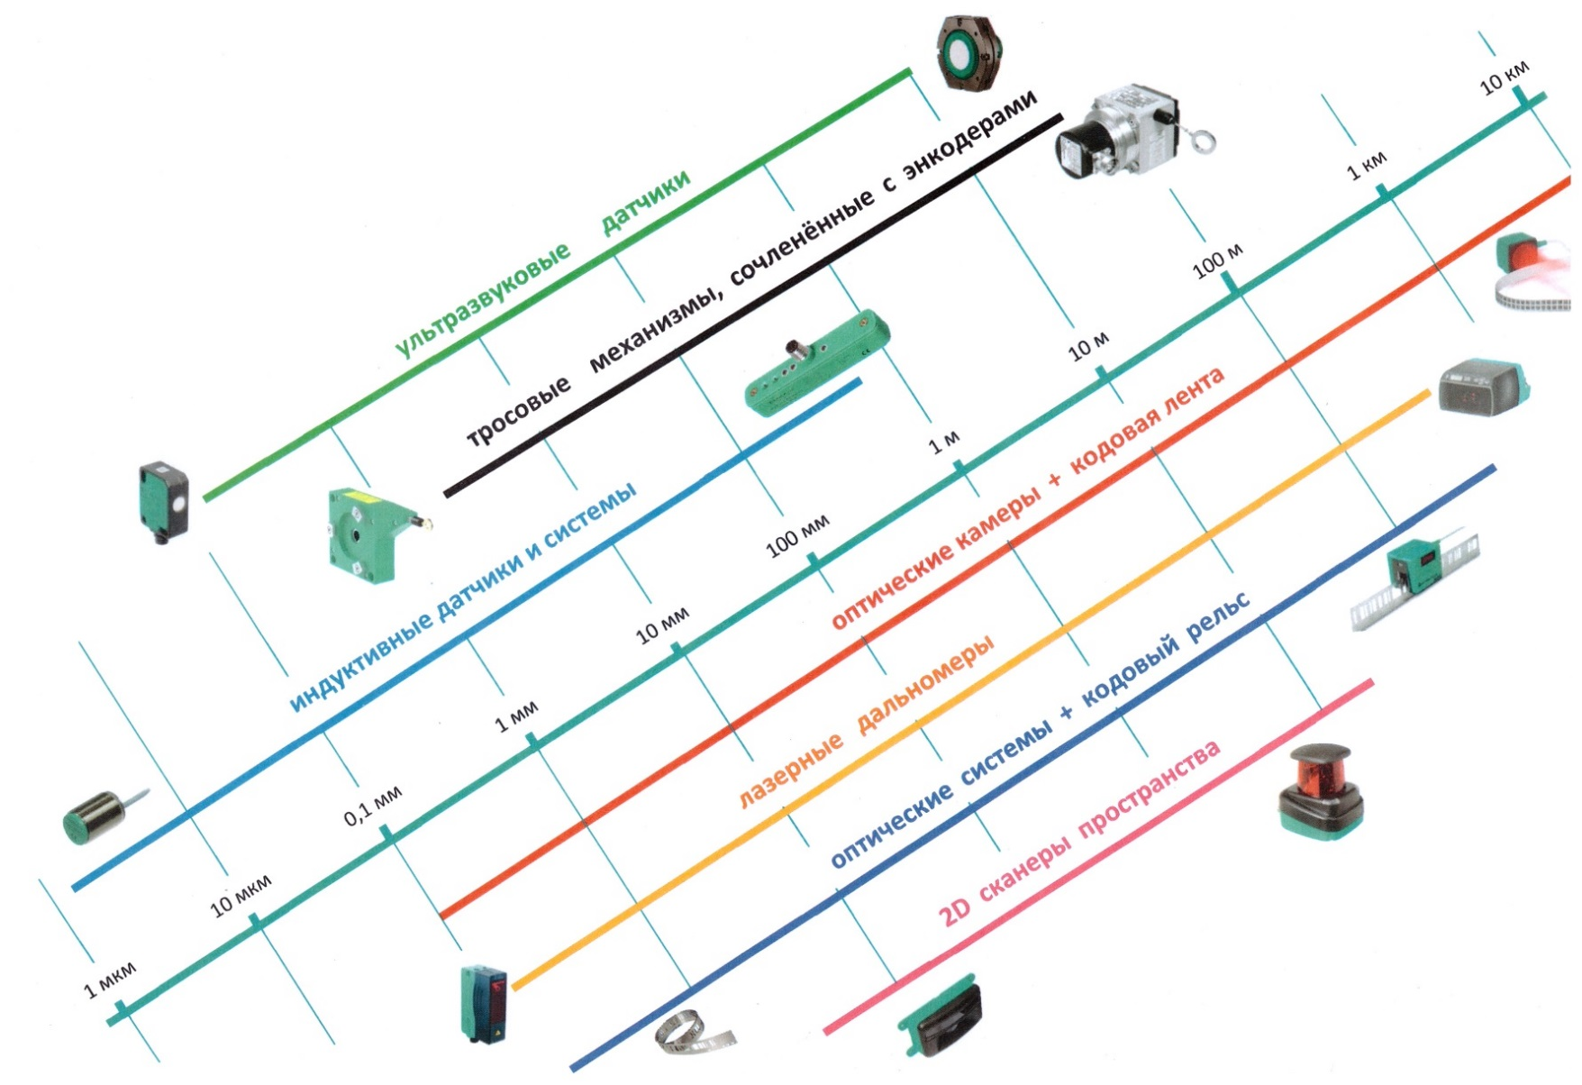
Место УЗ датчиков в ассортименте компании P+F

Slide 7
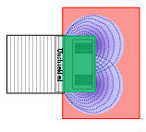
Преимущества УЗ датчиков по сравнению с индуктивными датч-ми.
индуктивный
ультразвуковой
D1 = 20 … 30 мм
D2 = 1500 … 2000 мм
D1-рабочая дистанция
D2-Рабочая дистанция
картина эл.-магнитного поля
вблизи индуктивного датчика

Slide 8
Преимущества УЗ датчиков по сравнению с оптическими датч-ми.
для оптического: критична любая непрозрачность среды
для ультразвукового: дым, туман, осадки – не помеха !
OK
D1
D2
рабочие дистанции соизмеримы

Slide 9
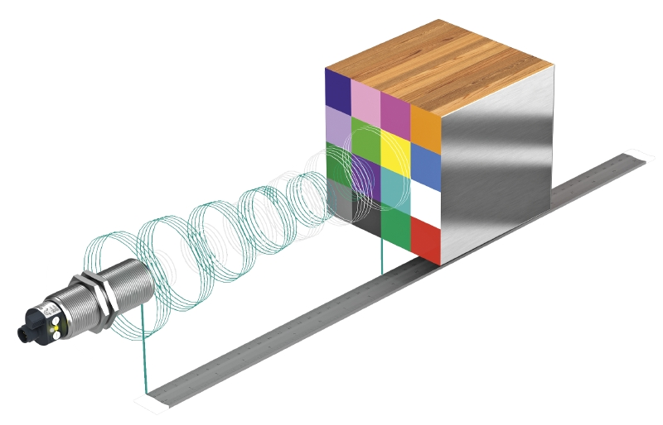
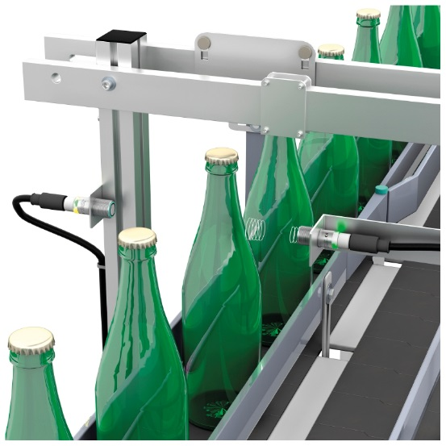
Функциональные преимущества УЗ датчиков.
Надёжное обнаружение объектов
независимо от их цветности, шероховатости, световой отражательной способности.
Надёжное обнаружение объектов
независимо от их прозрачности,
формы.

Slide 10
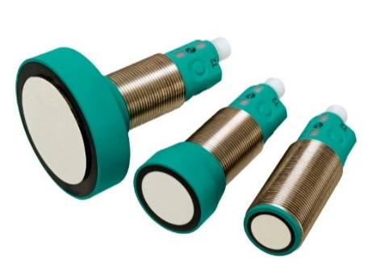
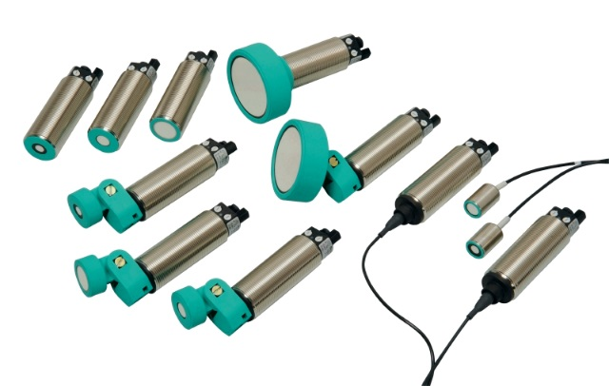
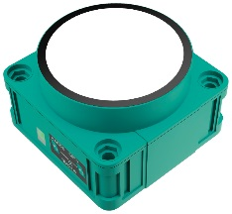
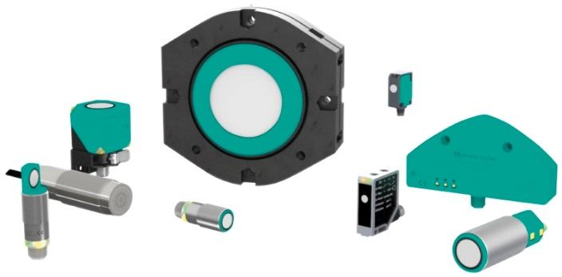

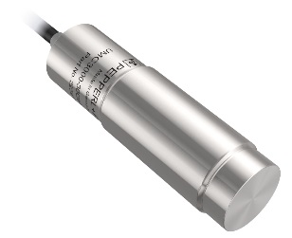
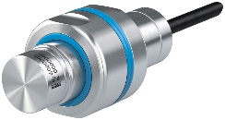
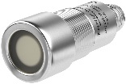
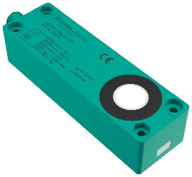
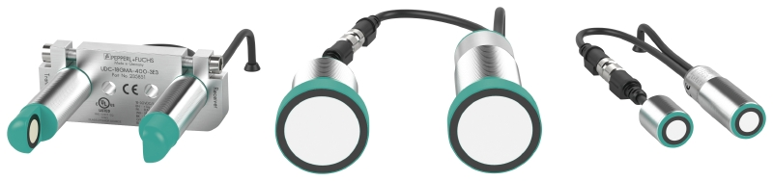
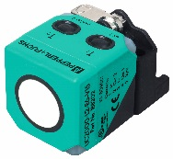
Ассортимент УЗ датчиков нашей компании: около 500 типоразмеров.
Выбор по :
- рабочей дистанции
- форме корпуса
- материалу корпуса
- IP корпуса
- типу выходн. сигнала
- напряжен. питания
- способам настройки
- интерфейсу
- углу расхождения
УЗ сигнала
- допуску контактирования
с пищев. продуктами
- для обнаружения
нахлёста листов
(датчики двойного листа)

Slide 11
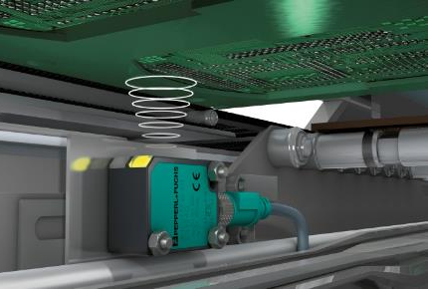
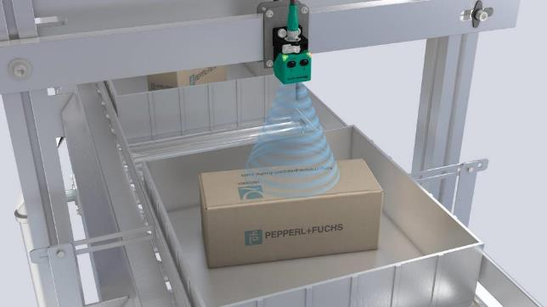
Примеры применения.
Обнаружение самых разнообразных объектов
на конвейере.

Slide 12
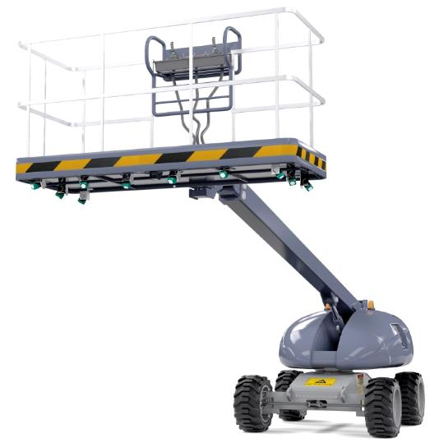
Примеры применения.
Предотвращение столкновений подвижных платформ.

Slide 13
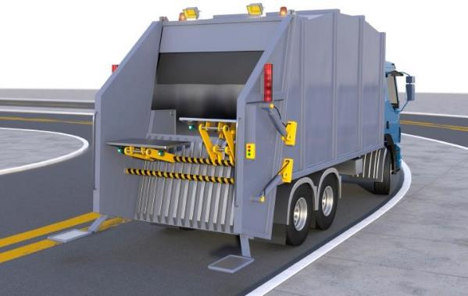
Примеры применения.
при обработке посылок
при загрузке контейнера
Определение габаритов объектов.

Slide 14
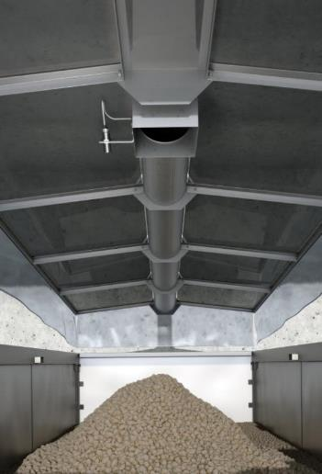
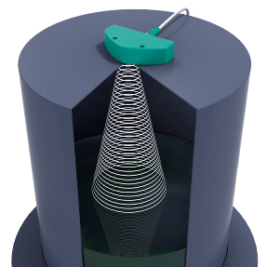
Примеры применения.
Измерение уровней самых разнообразных веществ.

Slide 15
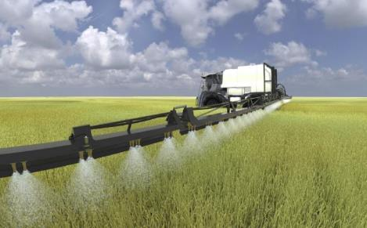
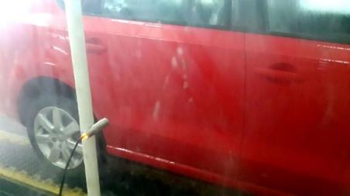
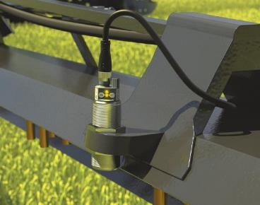
Примеры применения.
сильные брызги и туман
объект чрезвыч. нерегулярный
Обнаружение объектов в сложных условиях.

Slide 16
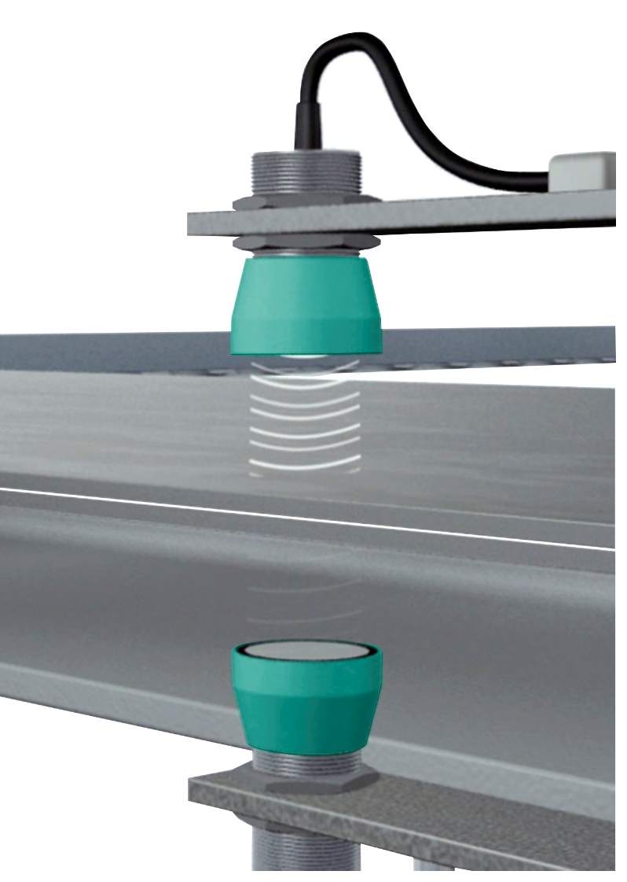
Примеры применения.
Обнаружение двойных
листов, в том числе, стальных.

Slide 17
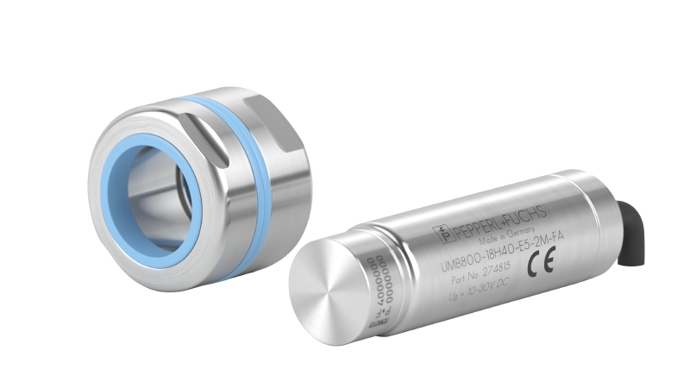
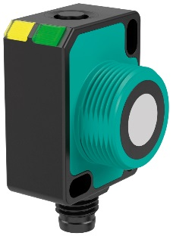
Новинки УЗ датчиков 2017 года.
- боковое расположение
излучателя,
- удобный для крепления
корпус УЗ датчика,
- степень защиты IP 67,
- рабочие дистанции до 800 мм
- цельнометаллич. корпус Ø 18 mm,
нержав. сталь,
- степень защиты IP 69 K,
- рабочие дистанции до 800 мм

Slide 18

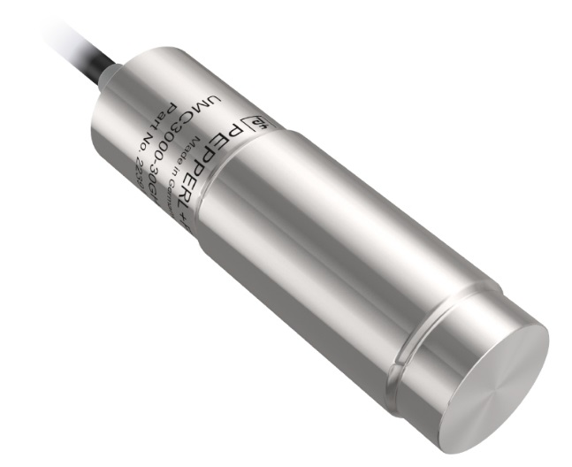
Новинки УЗ датчиков, март 2018 года.
UMC3000-30H-E5-5M-3G-3D
UMC3000-30H-I-5M-3G-3D
- выходы: бинарный или аналог.,
- цельнометаллич. корпус Ø 30 mm,
нержав. сталь,
- степень защиты IP 69 K,
- рабочие дистанции до 3 000 мм,
- температуры -25 … +60 °C

Slide 19
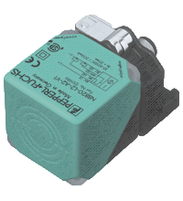

УЗ датчики для открытых складов, пространств, холодных условий.
Индуктивный датчик: 40 mm.
Скоро выпуск : УЗ датчиков - 40 … + 70 °С.
Ультразвуковые датчики: 2 000 mm.

Slide 20
Сбор, вывоз, переработка мусора - решаемая проблема больших городов.
в автономный
УЗ-GSM модуль встроены :
ультразвуковой датчик
измерения уровня мусора
SIM-карта и радиоустройство для
передачи полезного сигнала в сотовую сеть
радиоантенна
батарея длительного питания (на годы работы)

Slide 21
Ультразвуковые датчики – важная, не единственная часть продукции компании.
Компания производит промышл. датчики и системы :
датчики приближения (индуктивн., ёмкостные, магнитные)
оптические и оптоволоконные датчики
лазерные дальномеры и сканеры пространства
системы измерения длинных перемещений
энкодеры (абсолютные, инкрементные, оптические, магнитные)
датчики измерения уровней веществ
датчики наклона, акселерометры
системы RFID и оптической идентификации
датчики и модули AS-интерфейса
датчики и системы с поддержкой IO-Link, Profibus, Ethernet и прочих интерфейсов
устройства электропитания
кабели, разъёмы

Slide 22
Спасибо.

